Slide 1

FFD Company Proyecto Semestral
Felipe Fernández
Diego Acevedo
Francisco González

Slide 2
Actores Principales
Fiscalizadores Municipales.
Carabineros.
Infractores.
Equipo Financiero.
Departamento de Justicia Local.

Slide 3
Requisitos Funcionales
Requisitos Funcionales:
Sistema de almacenamiento y comprobación de datos.
Mejorar seguridad del procedimiento y de los datos almacenados.
Requisitos Extra-Funcionales:
Facilidad de acceso.
Facilidad de comprensión.
Uso de Excel o derivados para almacenar datos, filtración de datos en tablas según el uso que se requiera.

Slide 4
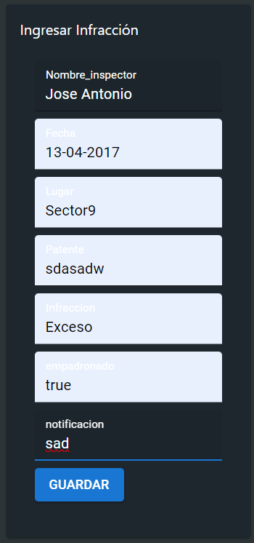
Historia de Usuario 1
Título: Ingreso de datos
Historia de Usuario: Como fiscalizador, quiero registrar toda la información de una infracción, para poder almacenar toda la evidencia y datos necesarios ha procesar.
Criterios de aceptación: Cuando necesite ingresar una infracción al sistema, ser capaz de ingresar los datos del infractor (datos del conductor y auto) y subir las evidencias necesarias (fotos y/o contexto del evento).

Slide 5
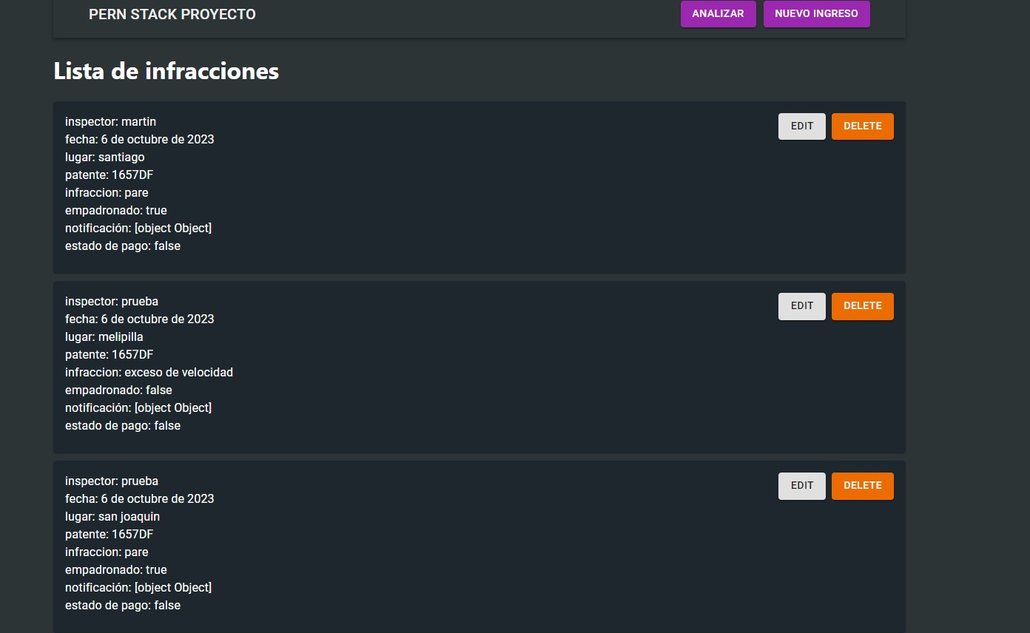
Historia de Usuario 2
Título: Revisión de solicitudes.
Historia de Usuario: Como supervisor quiero revisar las infracciones ingresadas recientemente al sistema, para poder filtrar cualquier error o falencia.
Criterio de Aceptación: Cuando se suba una infracción al sistema, antes de que sea procesada, ser capaz de revisarla en caso de algún error.

Slide 6
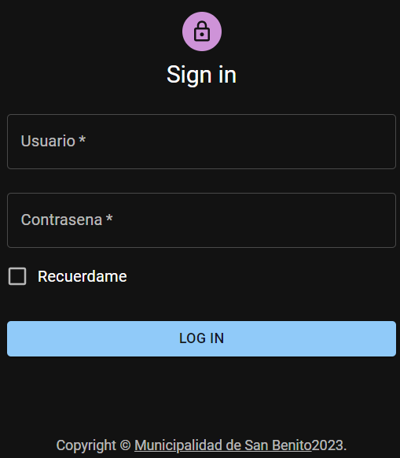
Historia de Usuario 3
Título: Verificación de Usuario.
Historia de usuario: Como administrador, quiero hacer uso de los servicios de la municipalidad, sin tener acceso a servicios fuera de mi jurisdicción, cuando ingrese en el sistema.
Criterios de aceptación: Dado un usuario valido ingrese al sistema, darle acceso a este mismo.
Requisito Extra-funcional: Darle acceso a un menú de opciones correspondiente a su cargo y/o permisos.

Slide 7
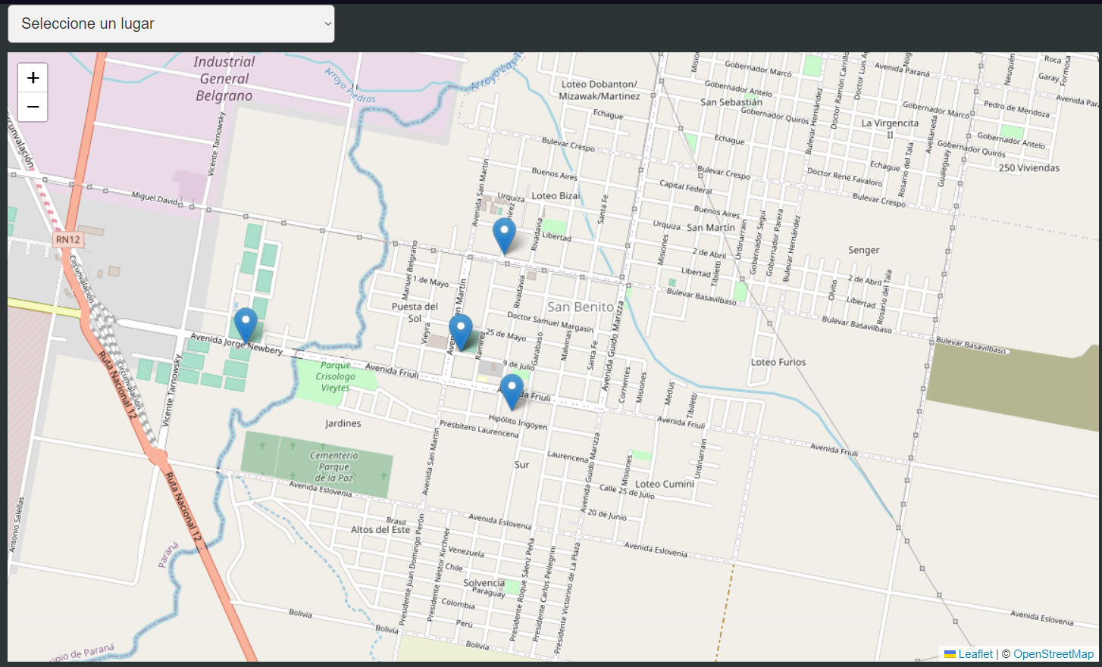
Historia de Usuario 4
Título: Análisis de densidad de infracciones.
Historia de Usuario: Como trabajador municipal, quiero ingresar por secciones del área de la municipalidad, para saber la cantidad de multas concentradas en esta zona en específico para análisis.
Criterio de Aceptación: Cuando este en la sección de "Mapa", poder elegir sectores en específico para poder ver la cantidad de multas en ese sector.

Slide 8
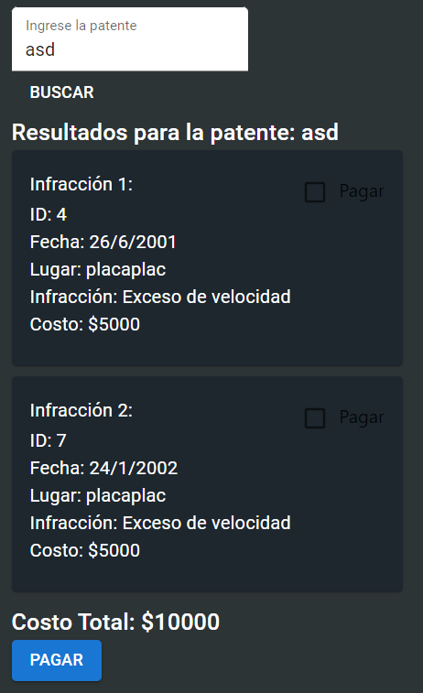
Historia de Usuario 5
Título: Búsqueda de Patente.
Historia de Usuario: Como ciudadano, quiero poder ver las multas e infracciones que aun estan pendientes en mi vehículo, para poder tener todos los papeles al día y sin ningún problema.
Criterio de Aceptación: Cuando ingrese mi patente en la página, me indique la cantidad de multas que aún no han sido pagadas.

Slide 9

Prueba de Funcionamiento

